Slide 1


JAVA 虚拟机
有票儿项目 姚稳

Slide 2
走进java
Java不仅仅是一门编程语言，而是一个由一系列计算机软件和规范形成的技术体系，该技术体系提供了完整的用于软件开发和跨平台部署的支持环境，并广泛应用于嵌入式系统、移动终端、企业服务器、大型机等各种场合。
Java的优点
Write Once，Run Anywhere。平台无关性。
结构严谨、面向对象,强类型编译型语言。
它提供了一个相对安全的内存管理和访问机制，避免了绝大部分的内存泄露和指针越界问题。
实现了热点代码检测和运行时编译及优化，这使得Java应用能随着运行时间的增加而获得更高的性能。

Slide 3
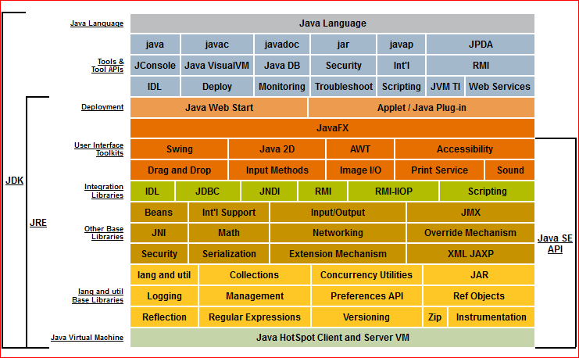
Java技术体系

Slide 4
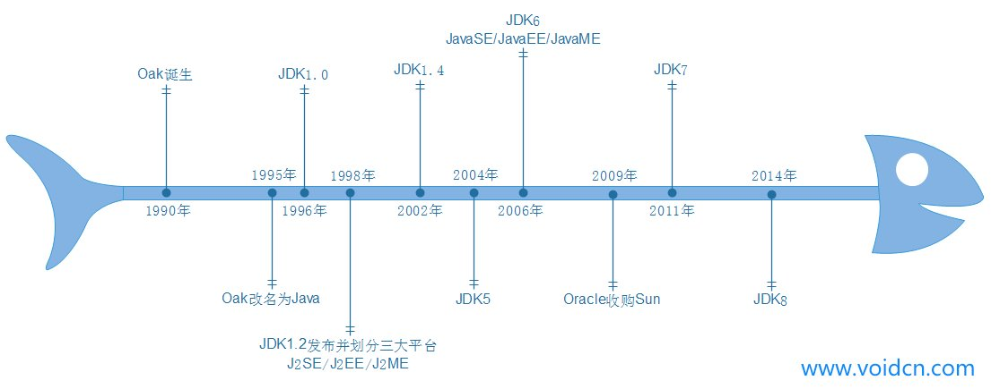
走进java

Slide 5
走进java
历史上发布过的虚拟机
Sun Classic/Exact VM
Sun HotSpot VM
BEA JRockit
IBM J9 VM
Azul VM
Apache Harmony
Google Android Dalvik VM
Microsoft JVM
Moxie JVM.
Jelatine JVM.

Slide 6
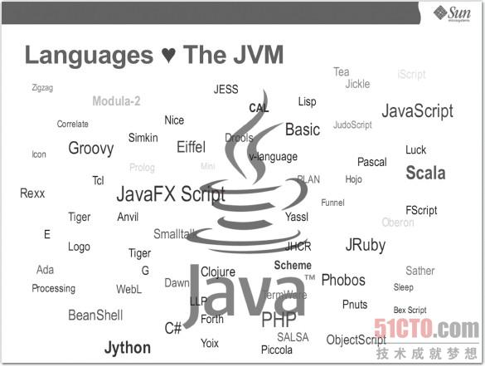
走进java

Slide 7
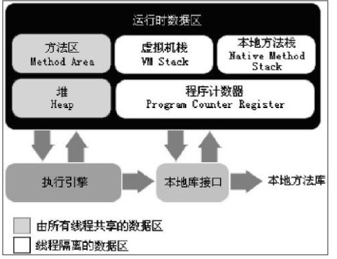
Java内存模型

Slide 8
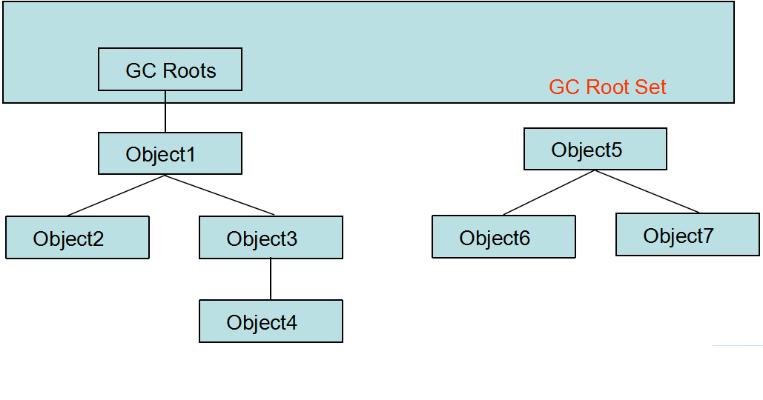
可达性分析算法

Slide 9
垃圾收集算法
Mark-Sweep
Copying
Mark-Compact

Slide 10
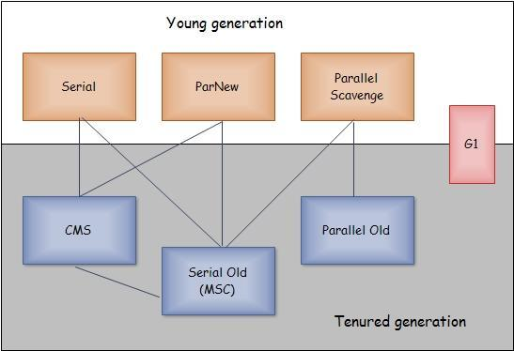
垃圾收集器

Slide 11
Class文件
代码编译的结果从本地机器码（NativeCode）
转变为字节码(ByteCode)，
是存储格式发展的一小步，
却是编程语言发展的一大步。

Slide 12
Class文件
平台无关性
语言无关性

Slide 13
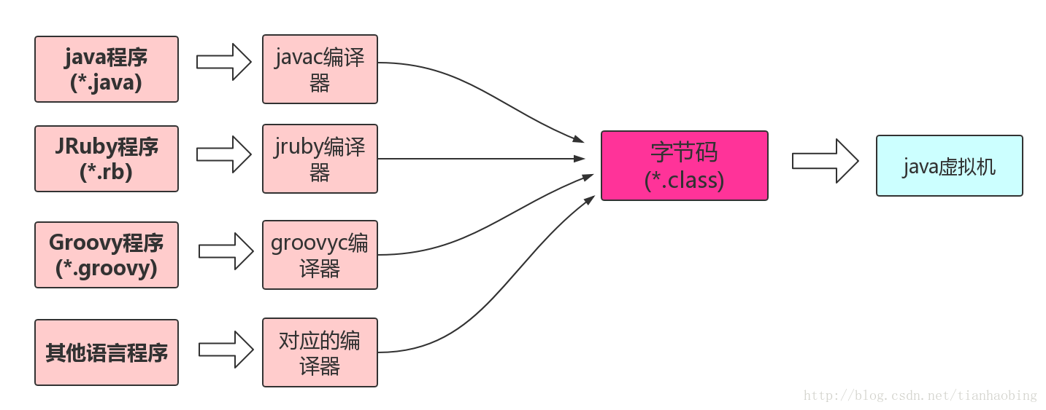
Class文件

Slide 14
谢谢观赏

